Slide 1


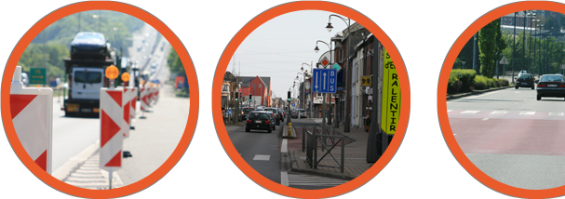
Séminaire A
Approche sécurité routière des infrastructures
Infrastructure et
usagers vulnérables
B. DUPRIEZ
IBSR
Palais des congrès | NAMUR
15/06/2012

Slide 2
Exposé
pour les motards, piétons et cyclistes :
  exposition au risque
  quelques statistiques d'accidents
  infrastructure
    principaux points d'attention
    recommandations du CSWSR
    quelques actions menées en Wallonie
    guides de recommandation
conclusions

Slide 3
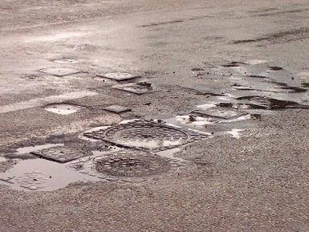

l'infrastructure…
Rarement la cause première de l'accident
(saillie, glissance, défaut flagrant,…)
Facteur contributif
(facilite l'erreur)
Facteur aggravant les conséquences
(obstacle hors chaussée, mobilier saillant,…)
Responsabilité des pouvoirs publics!
Notes:
Moto : cause première : 3 à 5%, Facteur contributif : 15%
Vélo : rails de tram, pavés
piétons : glissance, absence de refuge,…

Slide 4



1335 victimes en 2010 en Wallonie, 45 tués
1207 victimes en 2010 en Wallonie, 6 tués
Notes:
T+BG : motards = 2e victimes en B et en W
Attention sous-enregistrement…

Slide 5
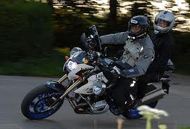
Exposition au risque
Forte hausse
du nombre
de motos
Usager vulnérable…
à la vitesse d'une voiture

Slide 6

Accidents
= 1 % des voyageurs.km
= 12 % des tués
Risque de décès par milliard de voy.km (2010) :
= 20 x

Slide 7


Tués 30 jours et blessés graves en 2010 (Belgique)
Tués et blessés graves en Wallonie :
43%
57%
Notes:
avril et juillet 2010 très ensoleillés, août très pluvieux
25 à 30% d'accidents en plus le WE

Slide 8
Où et comment ?

Slide 9
Où ?
Non respect de la priorité :
6,1% moto 34,5% voiture
65% des accidents = en section
Notes:
66% = section, 17% = B1 ou B5

Slide 10


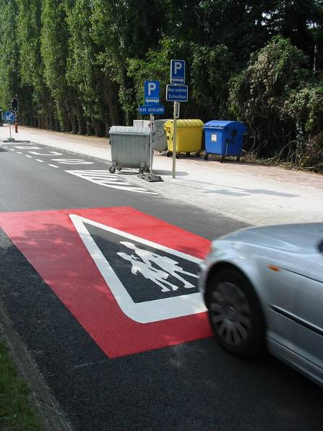
1. Etat de la chaussée - adhérence
"Qualiroute"
MM. Moto
Inspecteurs
Service plaintes
Notes:
4 points d'attention particuliers : 1 l'état de la chaussée – l'adhérence.
Matériaux, marquage, entretien
La chaussée doit assurer une bonne adhérence, même par temps de pluie.

Slide 11
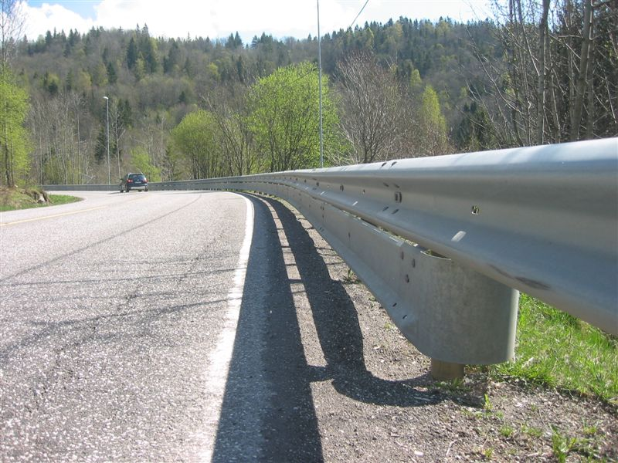
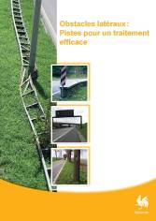
2. Traitement des obstacles :
"la route qui pardonne"
Sur le réseau structurant :
60 km de lisses placées
Marché à attribuer pour la suite
Aménagement pilote de 2 tronçons dangereux
Guide du traitement des obstacles latéraux

Slide 12
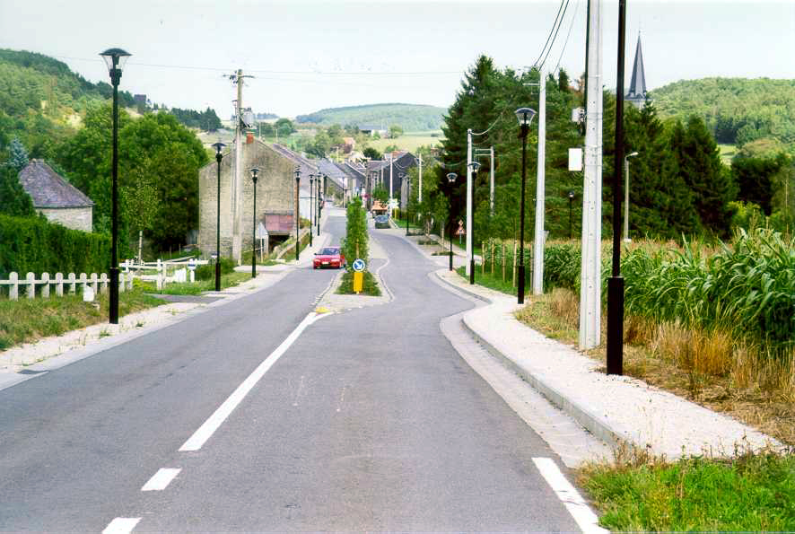
3. Lisibilité :
"la route qui parle"
Notes:
Voir exposé X. Cocu. Le motocycliste doit être correctement informé de la nécessité d’adapter son comportement au contexte environnemental. Sa trajectoire doit être clairement perceptible.
Guide de recommandation = seule recommandation "infrastructure" du GT moto du CSWSR.

Slide 13
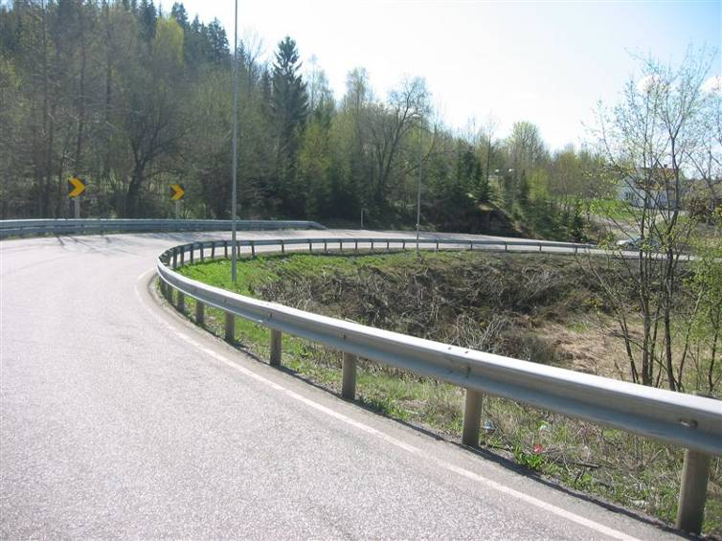

4. Voir et être vu
avant
Notes:
Voir et être vu. MAIDS : obstruction visuelle = facteur primaire dans 18,5% des accidents de moto (8% en général)

Slide 14
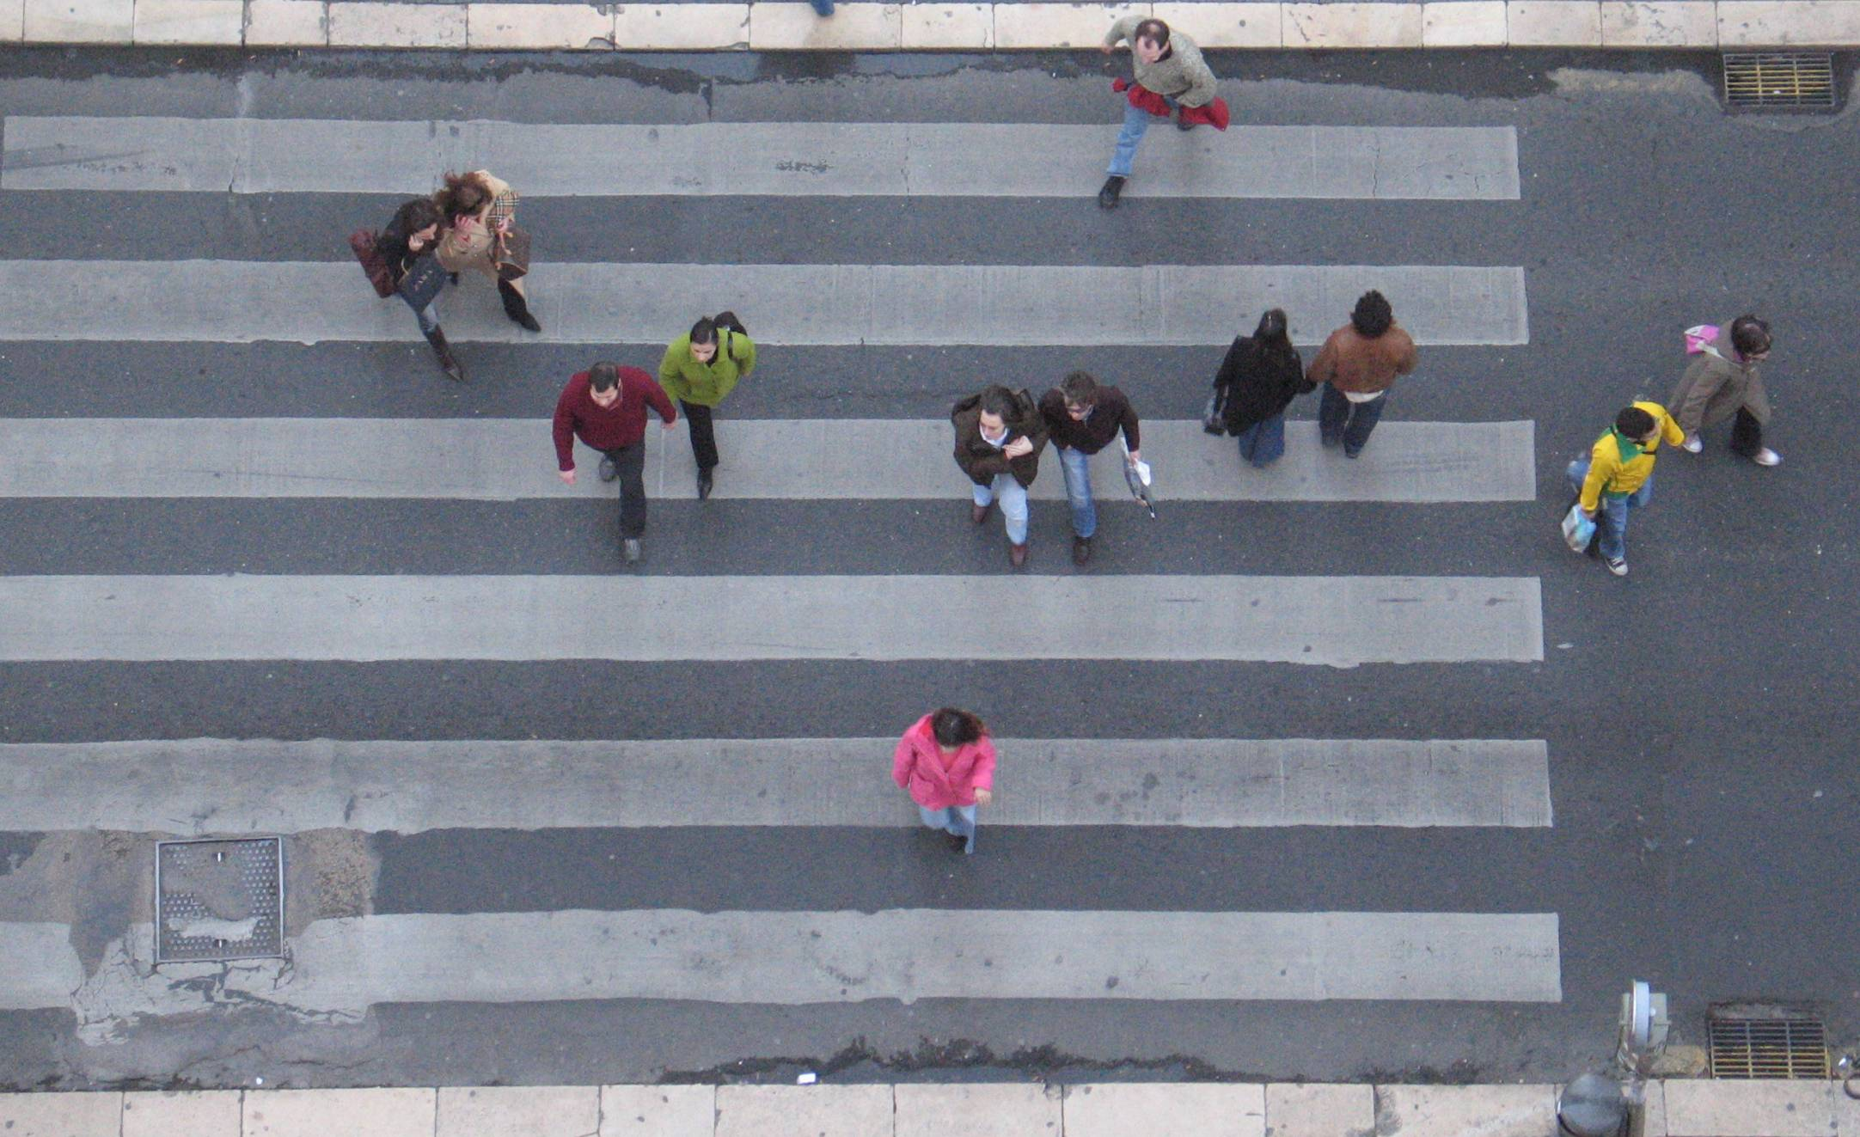

1280 victimes en 2010 en Wallonie, 35 tués
Notes:
3e catégorie d'usagers victimes en Wallonie, 2e dans les grandes villes wallonnes, 1er à Bxl

Slide 15


Exposition au risque
Marche à pied
(déplacement principal)
 | 1999 (MOBEL) | 2010 (BELDAM*)
 | 16% | 18%
 | 28% | 32%
Part croissante
de la marche à pied
* résultats provisoires
Vieillissement de la population
≥65 ans :
2011
16%
2031
22%
Notes:
Personnes âgées beaucoup plus susceptibles d'avoir un accident comme piéton

Slide 16
2006-09

?


6,1 %
2,1 %
10,4 %
9,1 %
29,3 %


17,4 %
13,2 %
12,3 %


Piéton traversant :
en section = 81%
source : SPF Economie DG SIE – infographie IBSR
Notes:
60% des victimes = traversant (69,3% il y a 15 ans)
Cc = surtout en agglo, 80% en section
en B agglos, piétons : 31% des T en 2010

Slide 17
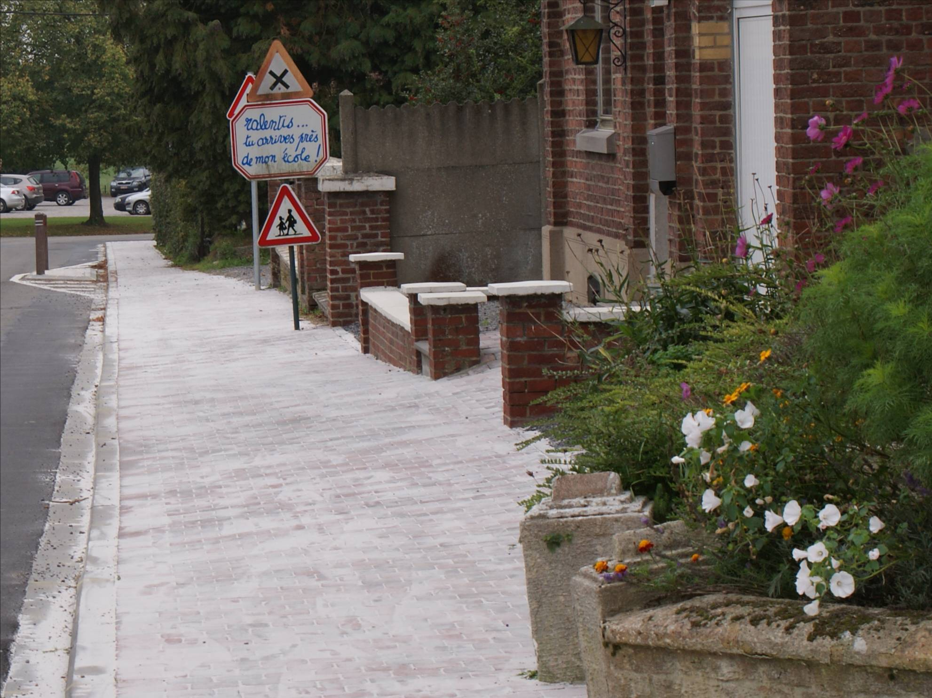
1. des cheminements sécurisés et accessibles
PICs Verts, plan Mercure,
plan Escargot, Crédits impulsion,…
28 Mios € pour 28 projets trottoirs en 2012

Slide 18
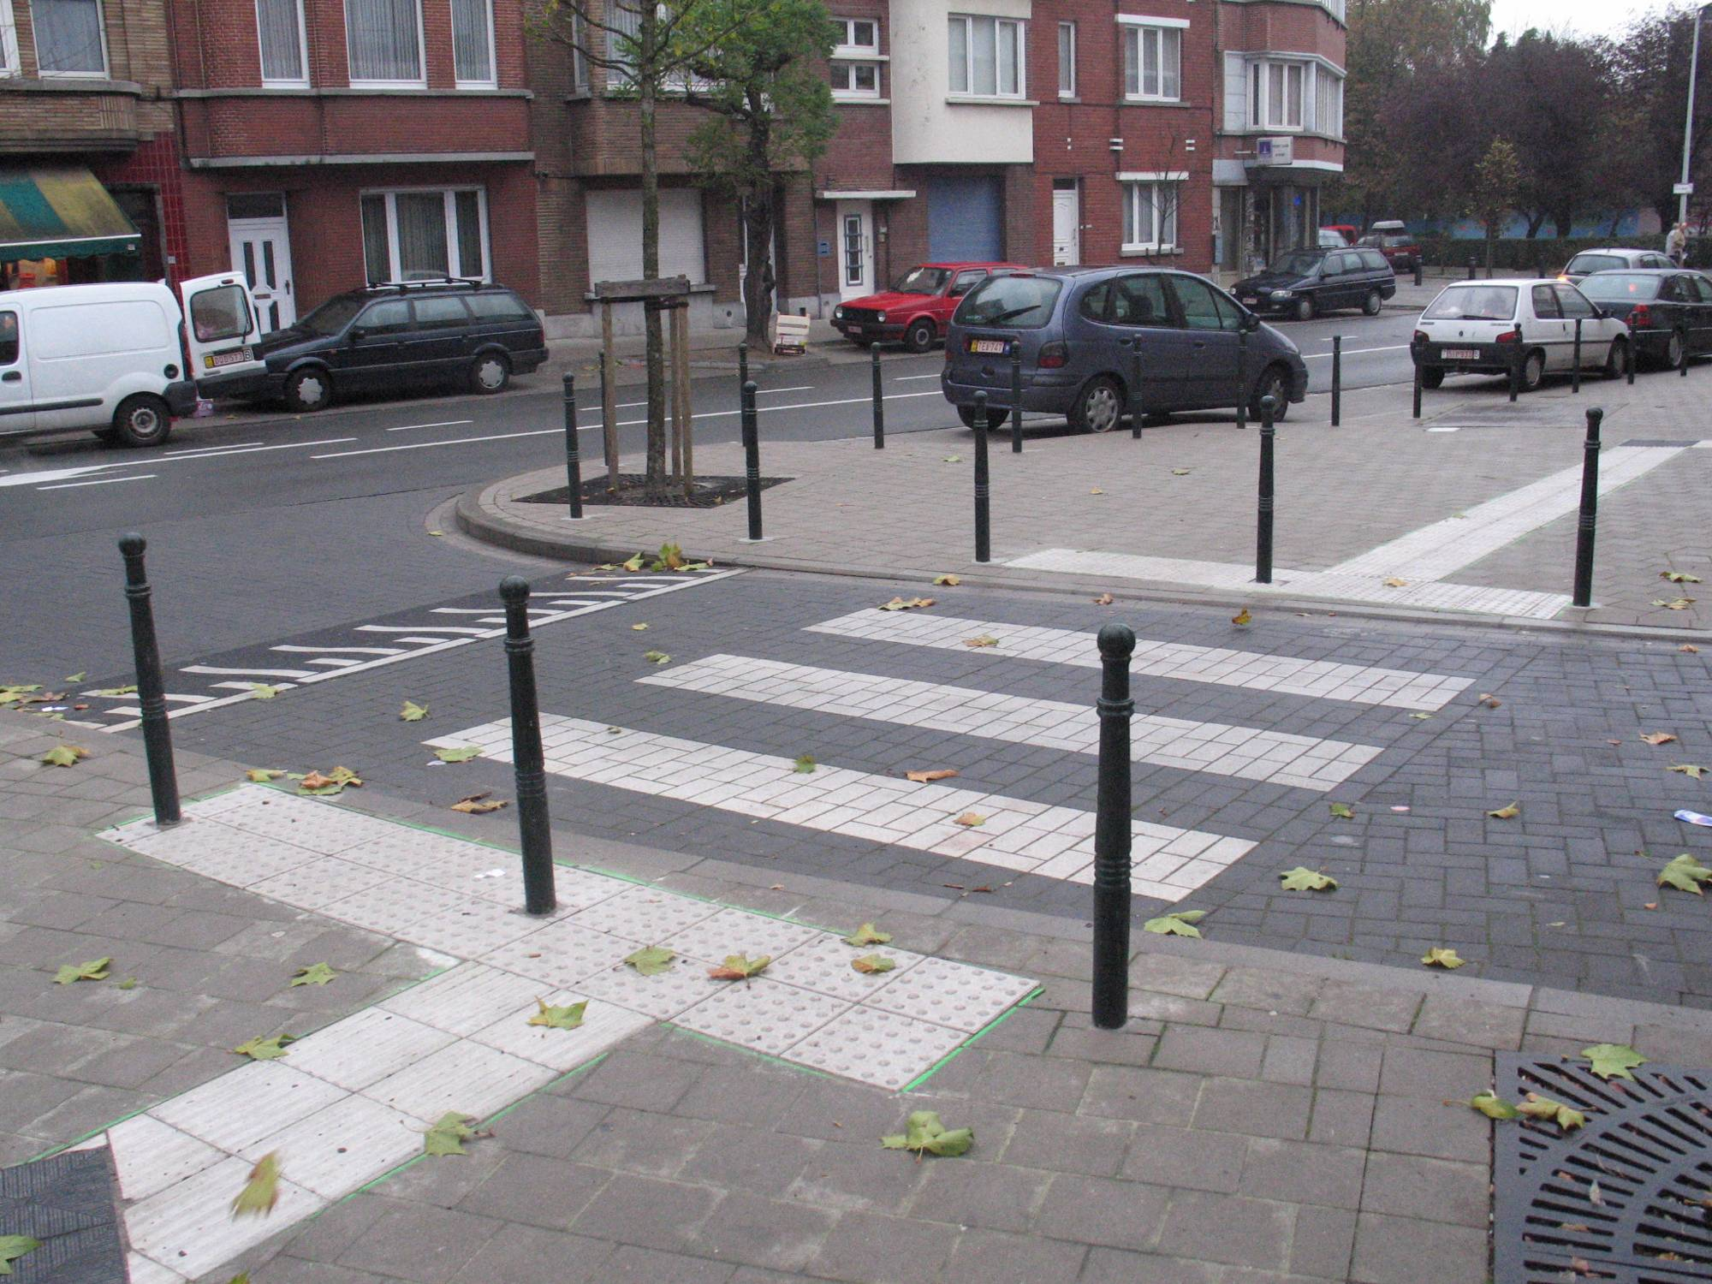

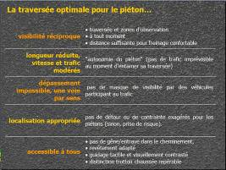
2. des traversées sécurisées
Guides de recommandations
Formation continuée des CeMs

Slide 19
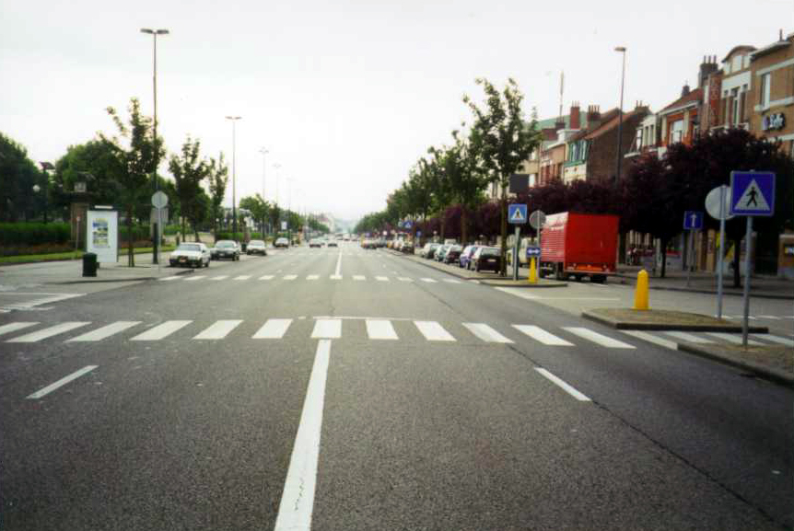
☹

Slide 20
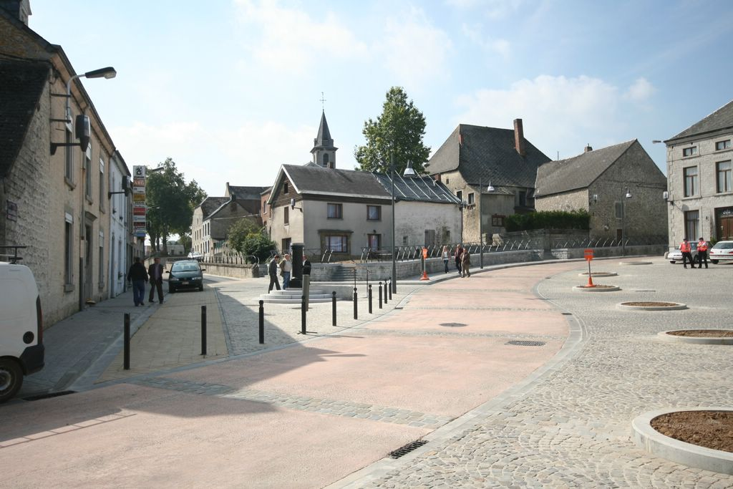


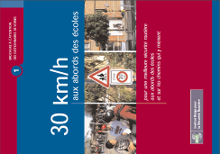
3. des vitesses maîtrisées dans les noyaux urbanisés
Notes:
Tendance européenne

Slide 21
2005-2009
Piétons traversant :
nombre de victimes en fonction de
l'heure et de la période de l'année
→
→
J
F
M
A
M
J
J
A
S
O
N
D
source : SPF Economie DG SIE – infographie IBSR
Notes:
Question de la visibilité est importante

Slide 22
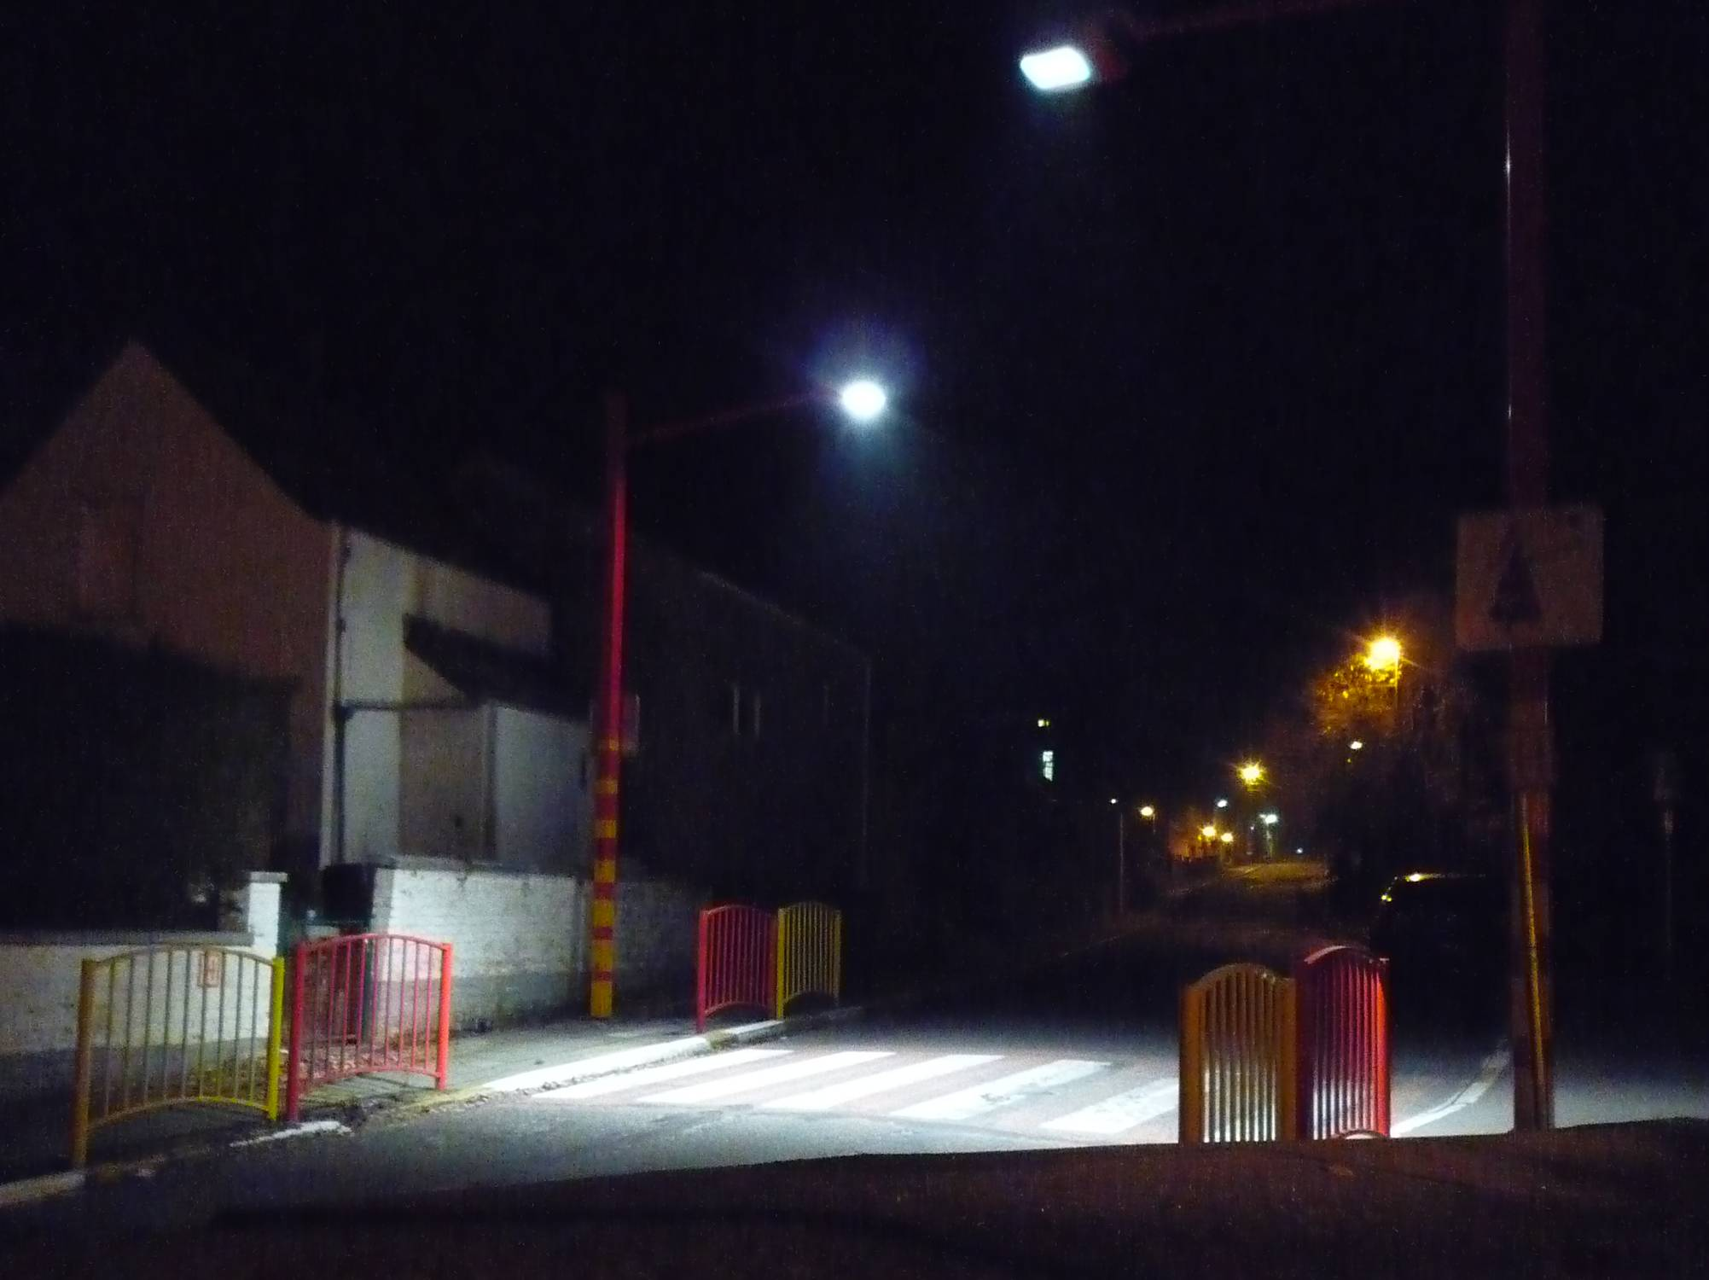
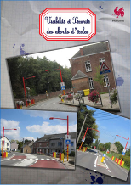
4. visibilité réciproque
à tout moment
traversée + zones d'observation
éclairage zébra
aux abords des écoles
Révision CCT 310

Slide 23
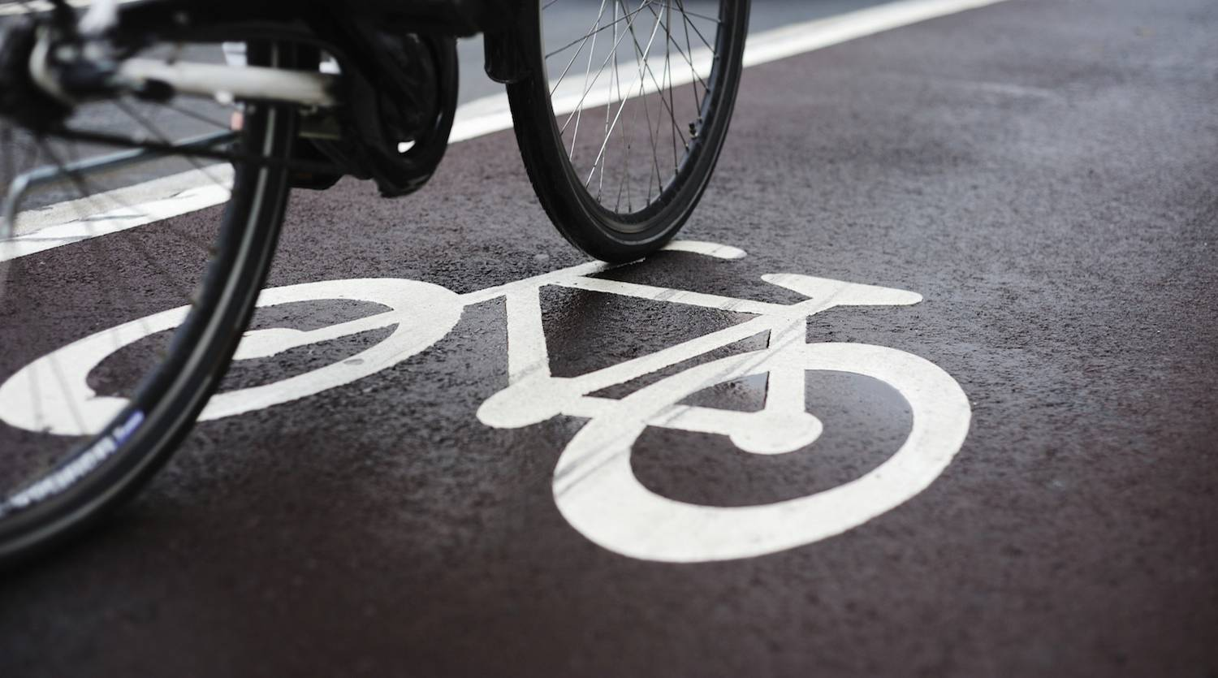

610 victimes en 2010 en Wallonie, 8 tués

Slide 24

Exposition au risque
Bruxelles
Tendance à la hausse
dans les villes
Liège
Mons
Ottignies-LLN
Volonté politique de développer l'usage du vélo

Slide 25
Exposition au risque
pas d'aménagement cyclable dans 93% des cas
En agglo, ¼ des accidents = portières ou sorties de stationnement
La ½ des accidents = en carrefour
( ¼ pour l'ensemble des usagers)

Slide 26
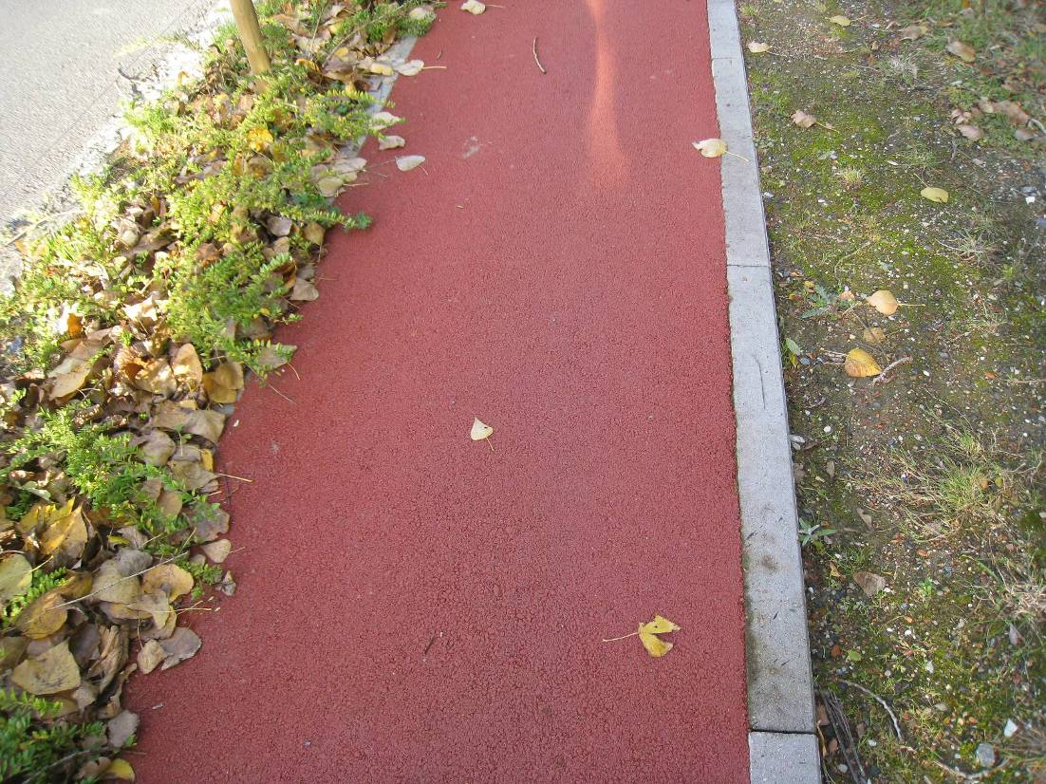


1. des
aménagements cyclables!
MM. vélo dans les Directions Territoriales
Manager vélo Régionale
Coordination Wallonie cyclable

Slide 27
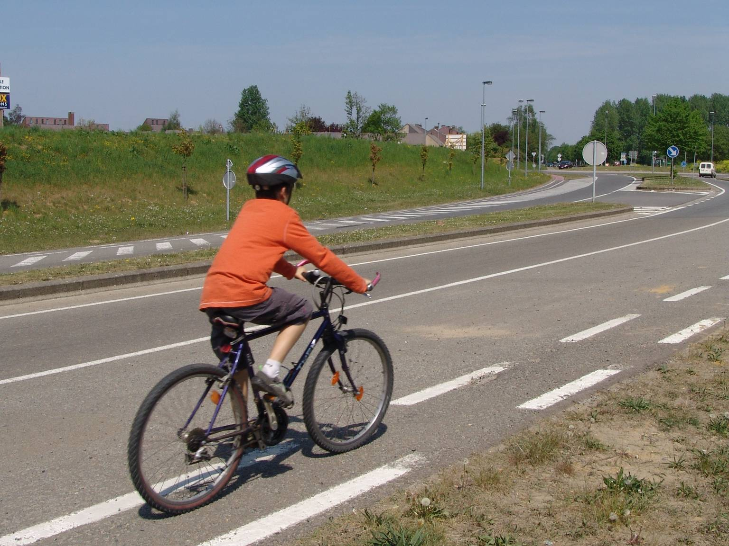
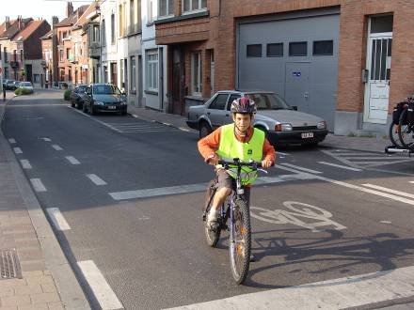
en section et en carrefour
Notes:
environ la ½ des accidents = en carrefour

Slide 28
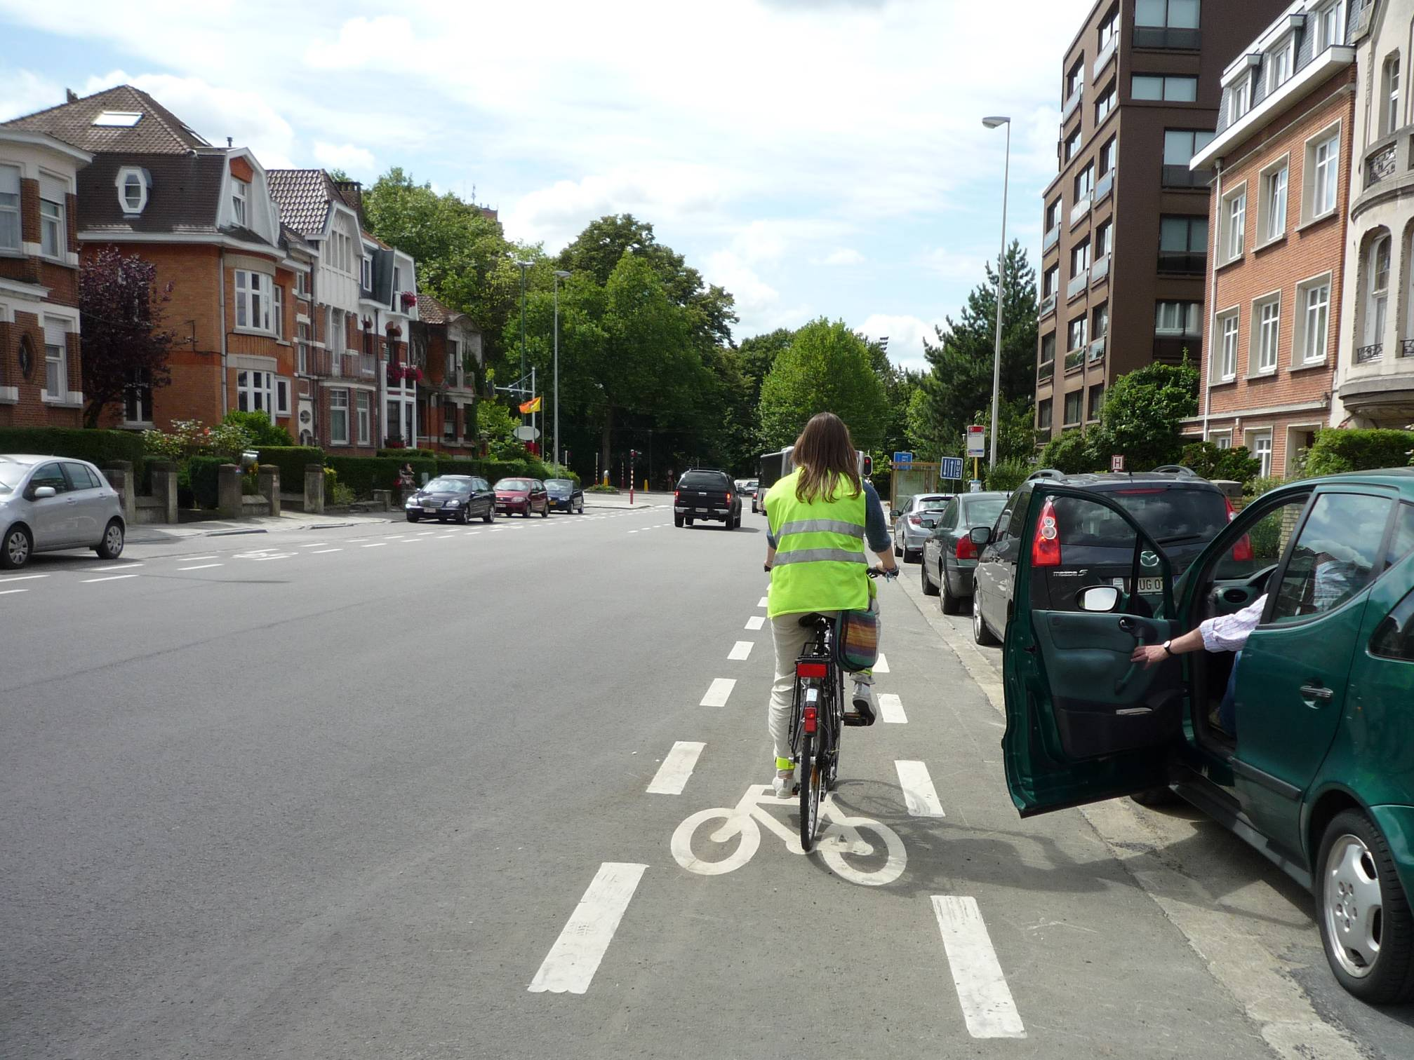
2. des zones tampons

Slide 29
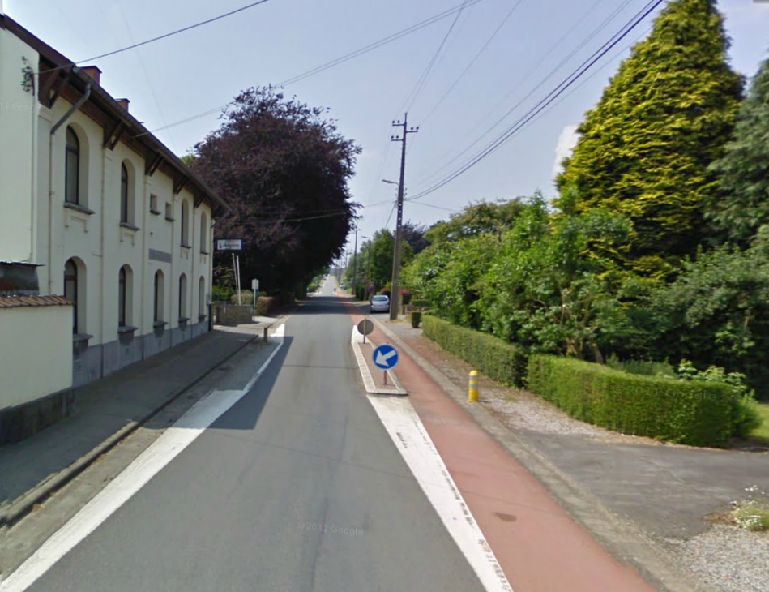
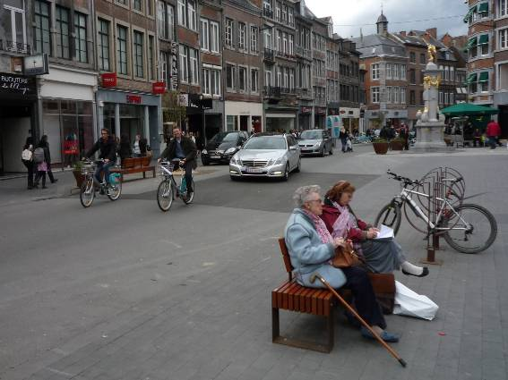
3. des vitesses modérées

Slide 30
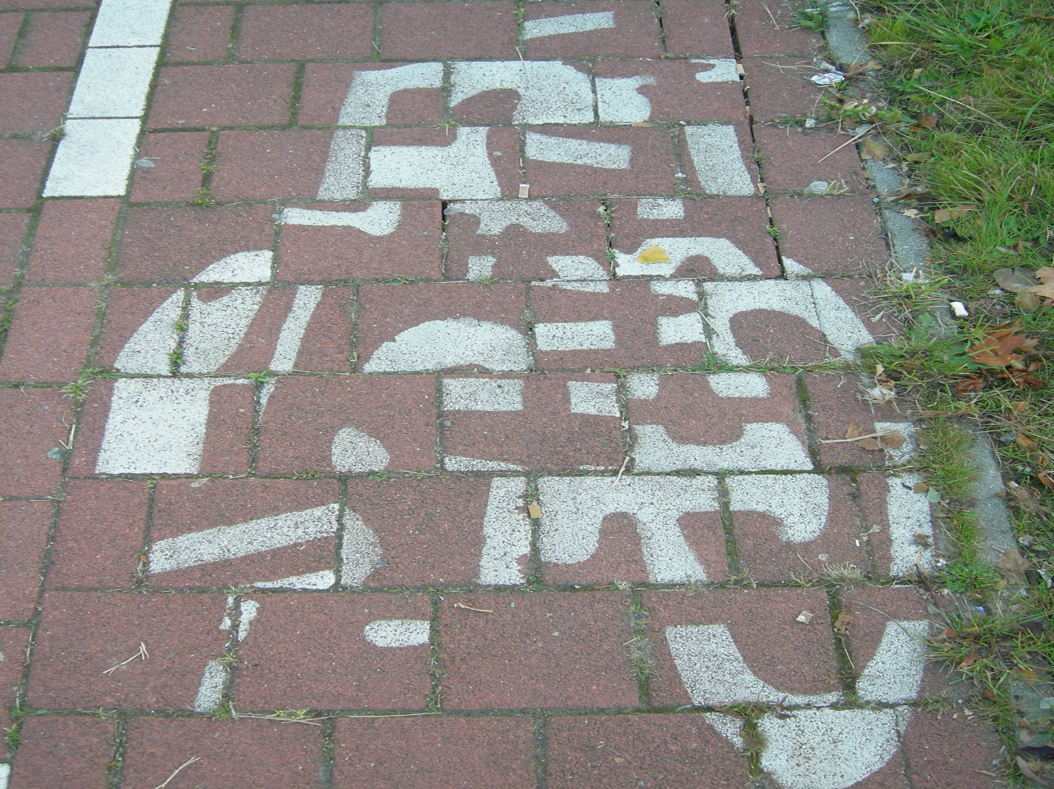





Conclusions
Audits, inspections
  avoir l'œil des usagers vulnérables
  étendre au milieu urbain
Guides méthodologiques
  à développer et diffuser
Un plan piéton? Un Manager "piéton" régional?
Enjeu des vitesses!
Mieux connaître les circonstances des accidents
étude MOTAC
(fin 2012)

